Slide 1
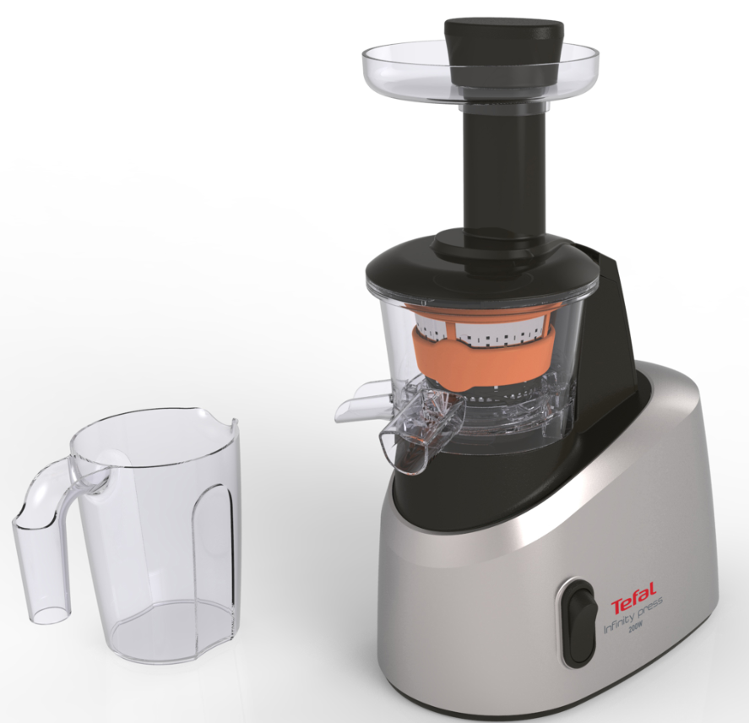
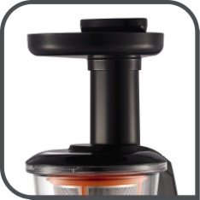
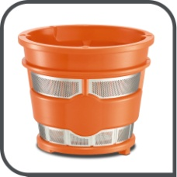
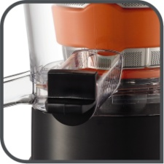
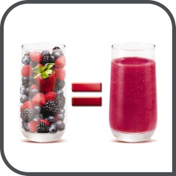
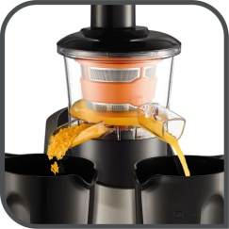
Odšťavňovač Tefal Infiny Juice, Ref.: ZC255B38
Čerstvé vynikající džusy obsahující maximum vitamínů
Vylepšená technologie studeného lisování
Odšťavňuje veškeré ovoce a zeleninu
Kontinuální lisování
Ergonomické použití
Tichý chod
Servírování přímo do skleničky
1 nerezový filtr
1 rychlost se zpětným chodem pro optimální výsledky získané lisováním jakéhokoliv druhu ovoce či zeleniny
1 pěchovač
2 nádoby o obsahu 0,8 l
Drip – stop systém proti odkapávání
1 kartáč
Příkon 200W
Možnost mytí v myčce: filtry, víko, nádoby na štávu, nádoba na odpad

